Slide 1
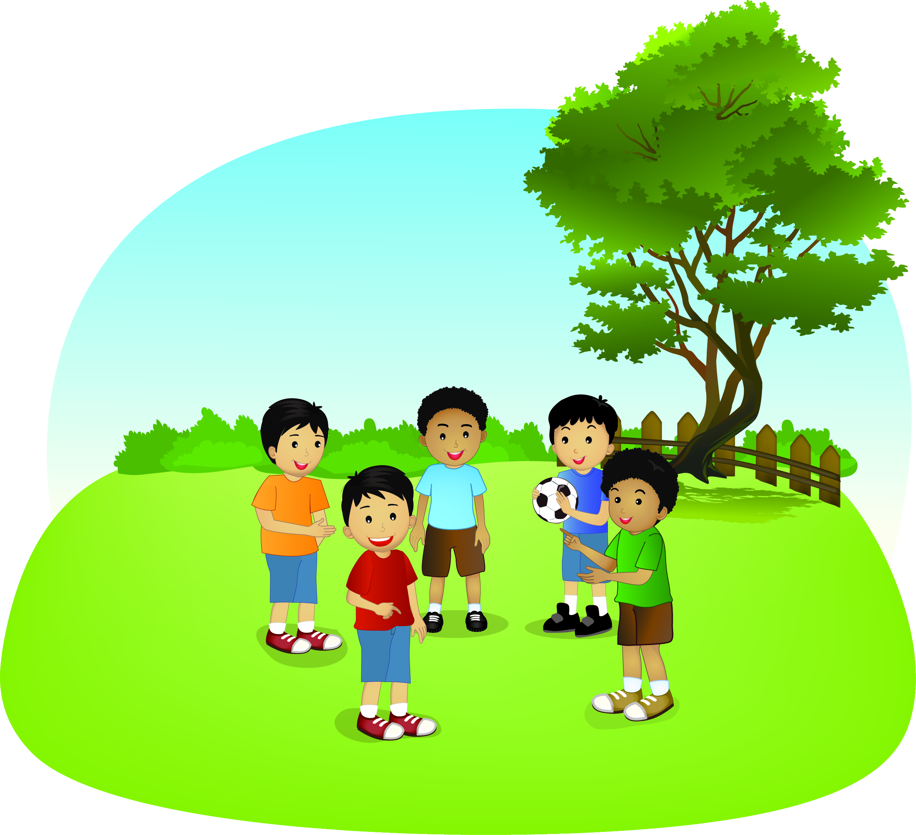
P
ENDALAMAN MATERI
TEMA 2
BERMAIN DI LINGKUNGANKU

Slide 2
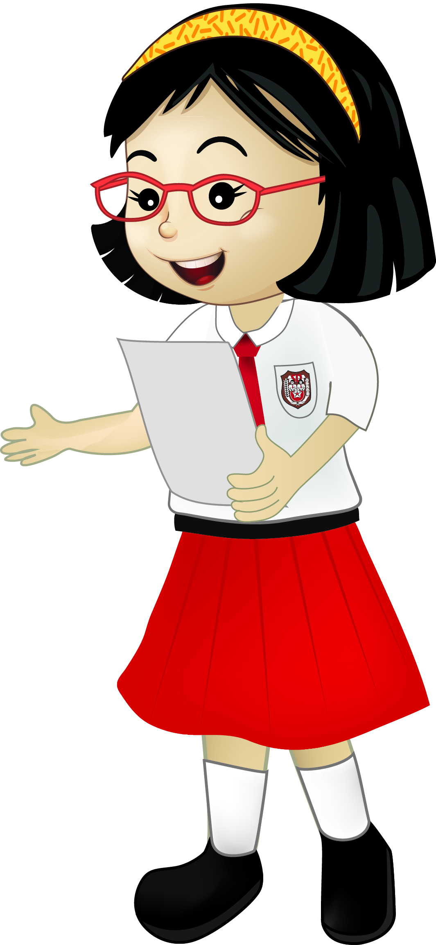
Subtema 2:
Bermain di Rumah Teman
PM
Pembelajaran 1:
T2 St2
P1
Menyebutkan Kembali Isi Teks Pendek
Muatan
Bahasa Indonesia
KD 3.2 dan 4.2
Dengarkan atau bacalah teks dengan saksama sehingga kamu dapat menemukan informasi dalam teks tersebut.

Slide 3
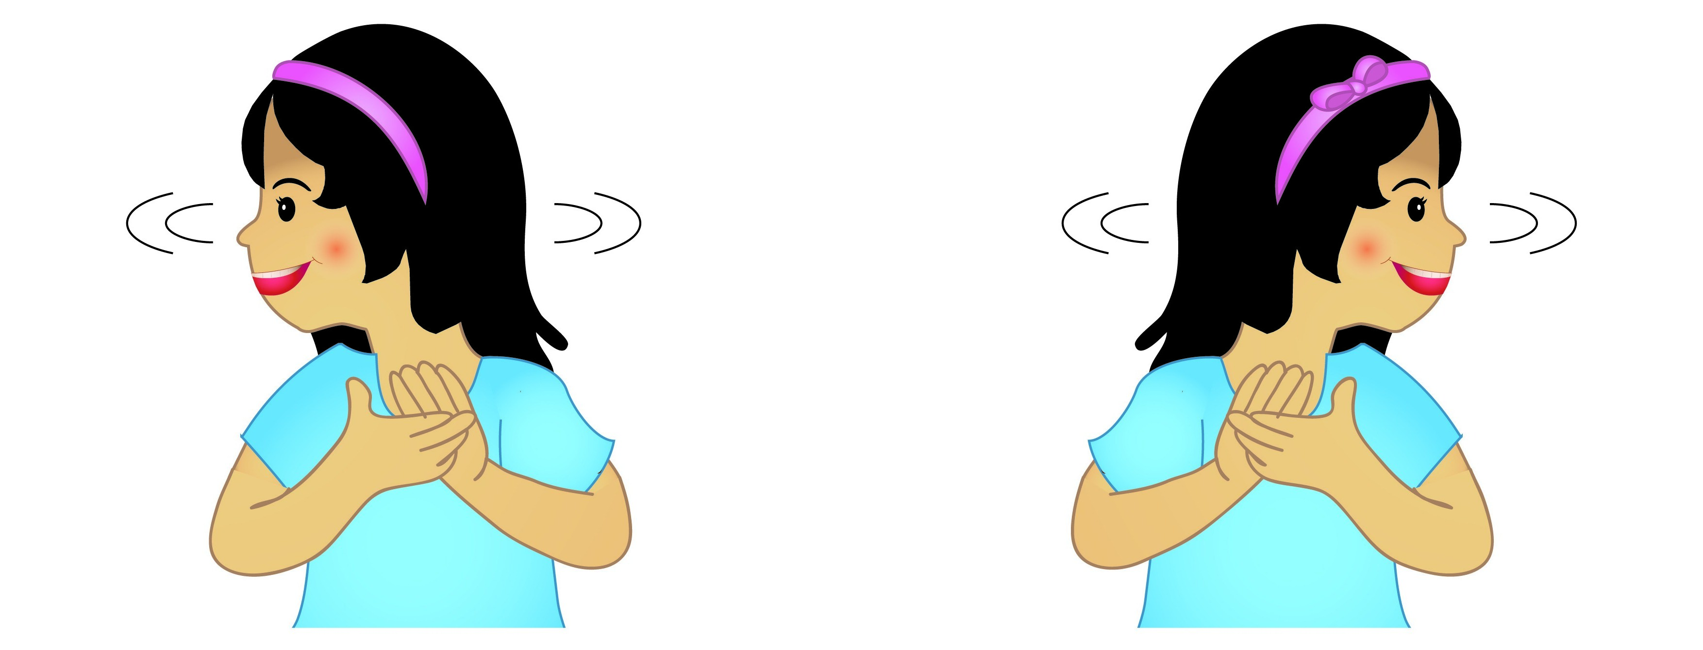
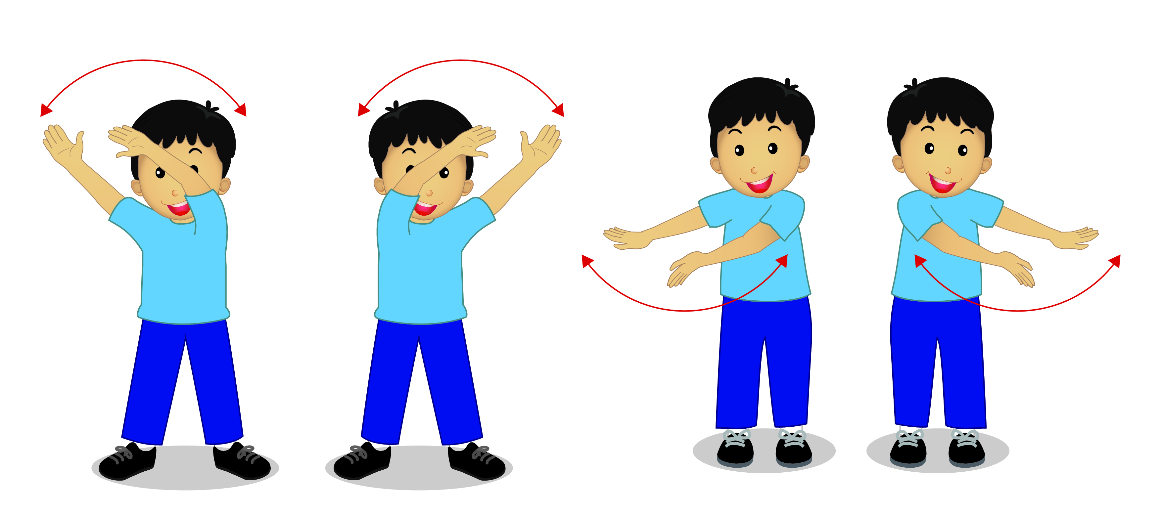
Pembelajaran 1:
T2 St2
P1
Melakukan Gerakan Kepala dan Tangan
Muatan
SBdP
KD 3.3 dan 4.3
Gerakan kepala berupa menengok ke kanan atau ke kiri, menengadah, atau menunduk.
Gerakan tangan berupa mendorong, menarik, bertepuk tangan, atau menjetikkan jari.
Gerak tengok kanan dan kiri
Gerak mengayunkan tangan ke atas dan ke bawah

Slide 4
Pembelajaran 1:
T2 St2
P1
Menuliskan Bentuk Perkalian dari Penjumlahan Benda
Muatan
Matematika
KD 3.4 dan 4.4
Ayo, ingat kembali mengenai perkalian
sebagai penjumlahan berulang!
Perhatikan contoh berikut!
6 + 6 + 6 + 6 = 4 × 6 = 24
penjumlahan 6 sebanyak 4 kali
5 + 5 + 5 + 5 +5 + 5 = 6 × 5 = 30
penjumlahan 5 sebanyak 6 kali

Slide 5
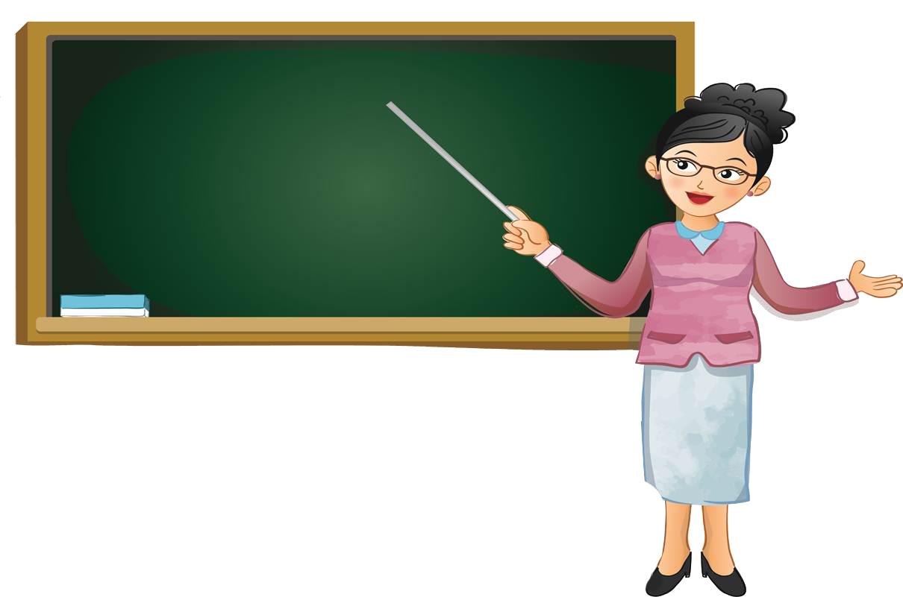
Menyelesaikan Soal Cerita tentang Perkalian
Bacalah soal dengan saksama.
Buatlah dahulu kalimat matematika yang sesuai.
Hitunglah hasilnya.
Cermati contoh soal dan penyelesaiannya dalam bukumu!

Slide 6
Pembelajaran 2:
T2 St2
P2
Menjawab Pertanyaan Berdasarkan Teks Keragaman Benda
Muatan
Bahasa Indonesia
KD 3.2 dan 4.2
Setelah membaca teks, kamu dapat menjawab pertanyaan tentang isi teks tersebut.
Bacalah seluruh teks dengan saksama, kemudian pahami isi teks.
Jika masih kurang paham, ulangi membaca teks tersebut.
Tulis atau ingatlah hal-hal penting di dalam teks tersebut.

Slide 7
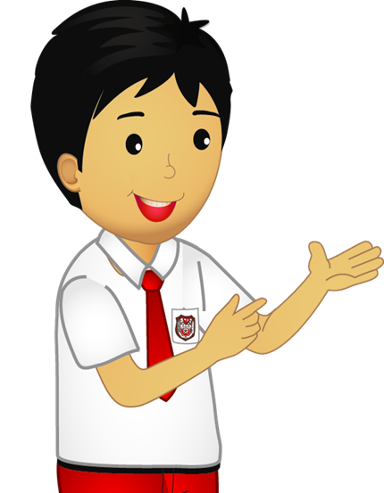
Pembelajaran 2:
T2 St2
P2
Menyebutkan Berbagai Aturan yang Berlaku di Rumah Teman
Muatan
PPKn
KD 3.2 dan 4.2
Sikap mematuhi aturan hendaknya dilakukan saat bermain di rumah teman.
Permainan akan berlangsung tertib jika kamu mengikuti peraturan.

Slide 8
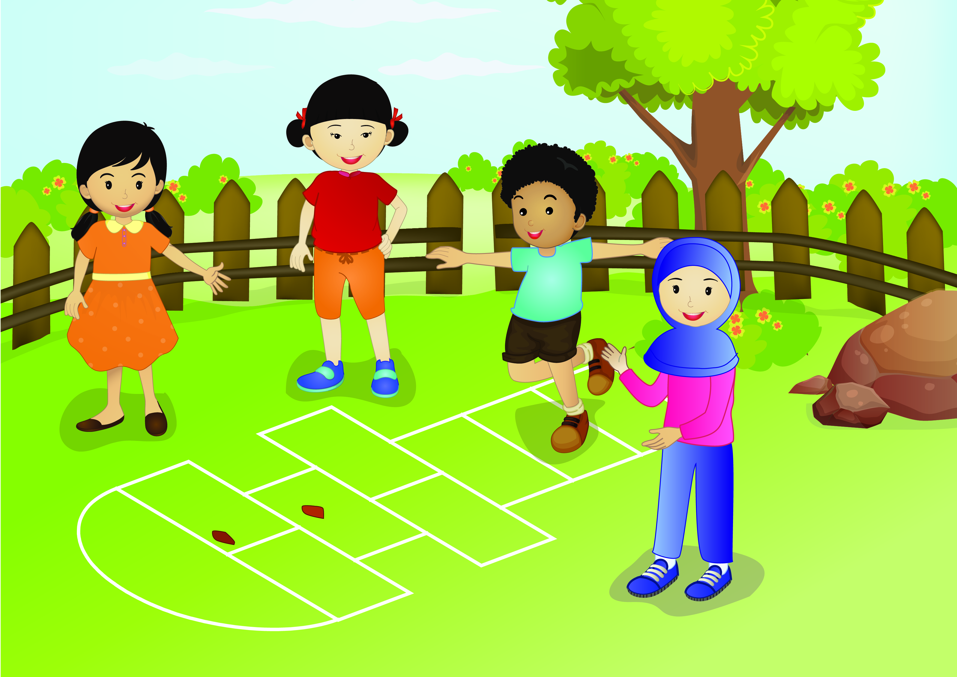
Tidak curang saat bermain dengan teman.

Slide 9
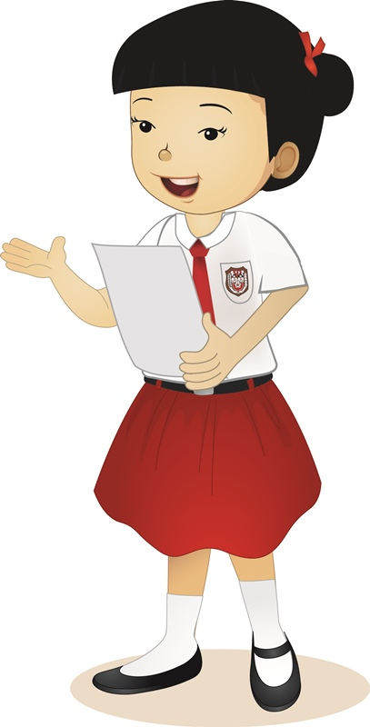
Pembelajaran 3:
T2 St2
P3
Menjelaskan Makna Kosakata tentang Keragaman Benda
Muatan
Bahasa Indonesia
KD 3.2 dan 4.2
Masih ingatkah kamu cara mencari makna kata?
Kamu dapat menemukan makna kata dengan cara menanyakan kepada guru atau orang tuamu.
Kamu juga dapat menanyakan kepada teman sekelasmu yang sudah paham.

Slide 10
Pembelajaran 3:
T2 St2
P3
Menghitung Perkalian dengan Bilangan 2, 1, dan 0
Muatan
Matematika
KD 3.4 dan 4.4
Urutan pada bilangan yang dikali tidak mengubah hasil perkalian.
Perhatikan contoh berikut!
3 × 4 = 4 + 4 + 4 = 12
4 × 3 = 3 + 3 + 3 + 3 = 12
3 × 4 = 4 × 3 = 12
Apakah kamu sudah pada paham contoh di atas?

Slide 11
Jika kamu sudah paham sifat tersebut, maka kamu dapat menentukan hasil perkalian seperti berikut.
Contoh:
Perkalian bilangan dengan 2 sama hasilnya dengan menjumlah bilangan tersebut sebanyak 2 kali.
2 × 5 = 5 + 5 = 10
2 × 6 = 6 + 6 = 12
1 × 5 = 5
1 × 5 = 5 × 1 = 5
Perkalian bilangan dengan 1 menghasilkan bilangan itu sendiri.
2 × 0 = 0 + 0 = 0
0 × 2 = 2 × 0 = 0
Perkalian bilangan dengan 0 hasilnya adalah 0.

Slide 12
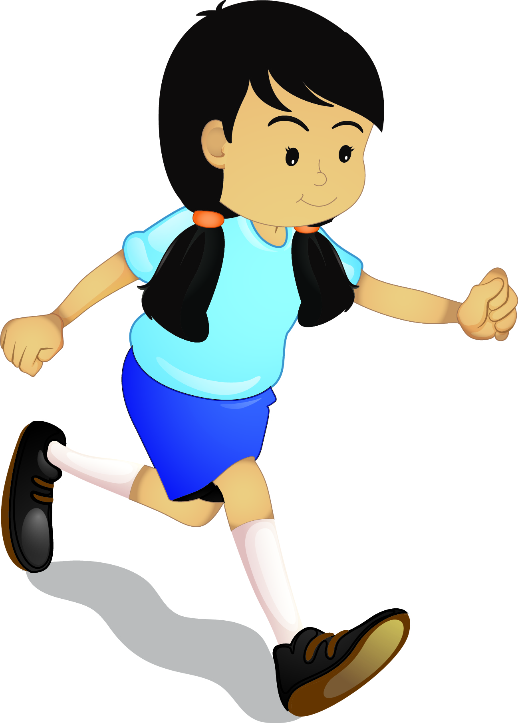
Pembelajaran 3:
T2 St2
P3
Melakukan Gerakan Kaki
Muatan
SBdP
KD 3.3 dan 4.3
Kaki melakukan berbagai gerakan.
Ada gerak berjalan, berlari, atau melangkah ke samping.
Gerak kaki dapat dirangkai menjadi suatu tarian.

Slide 13
Perhatikan contoh berikut!
Gerak kaki melangkah ke depan.
Gerak kaki melangkah ke samping.
Gerak lutut ditekuk.
Gerak kaki diangkat.

Slide 14
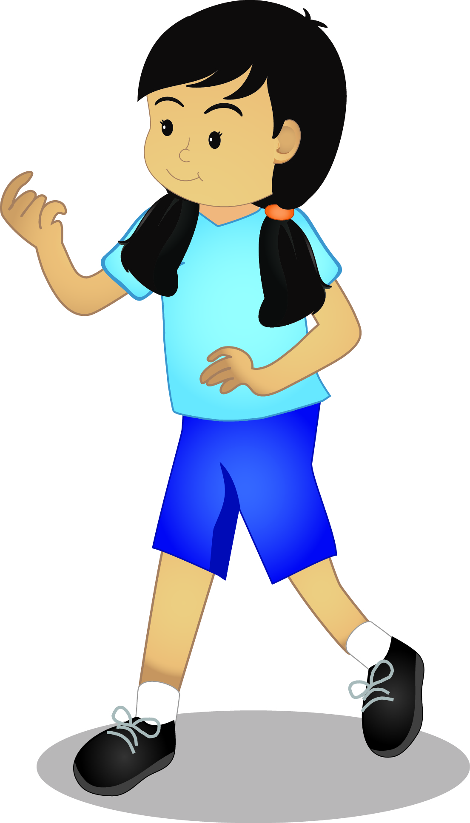
Pembelajaran 4:
T2 St2
P4
Melakukan Koordinasi Gerak Kepala, Tangan, dan Kaki
Muatan
SBdP
KD 3.3 dan 4.3
Gerakan kepala, tangan, dan kaki dapat digabung membentuk tarian.
Agar gerakan kompak, lakukan dengan hitungan.
Gerakan bermain layang-layang menggabungkan gerak kepala, tangan, dan kaki.

Slide 15
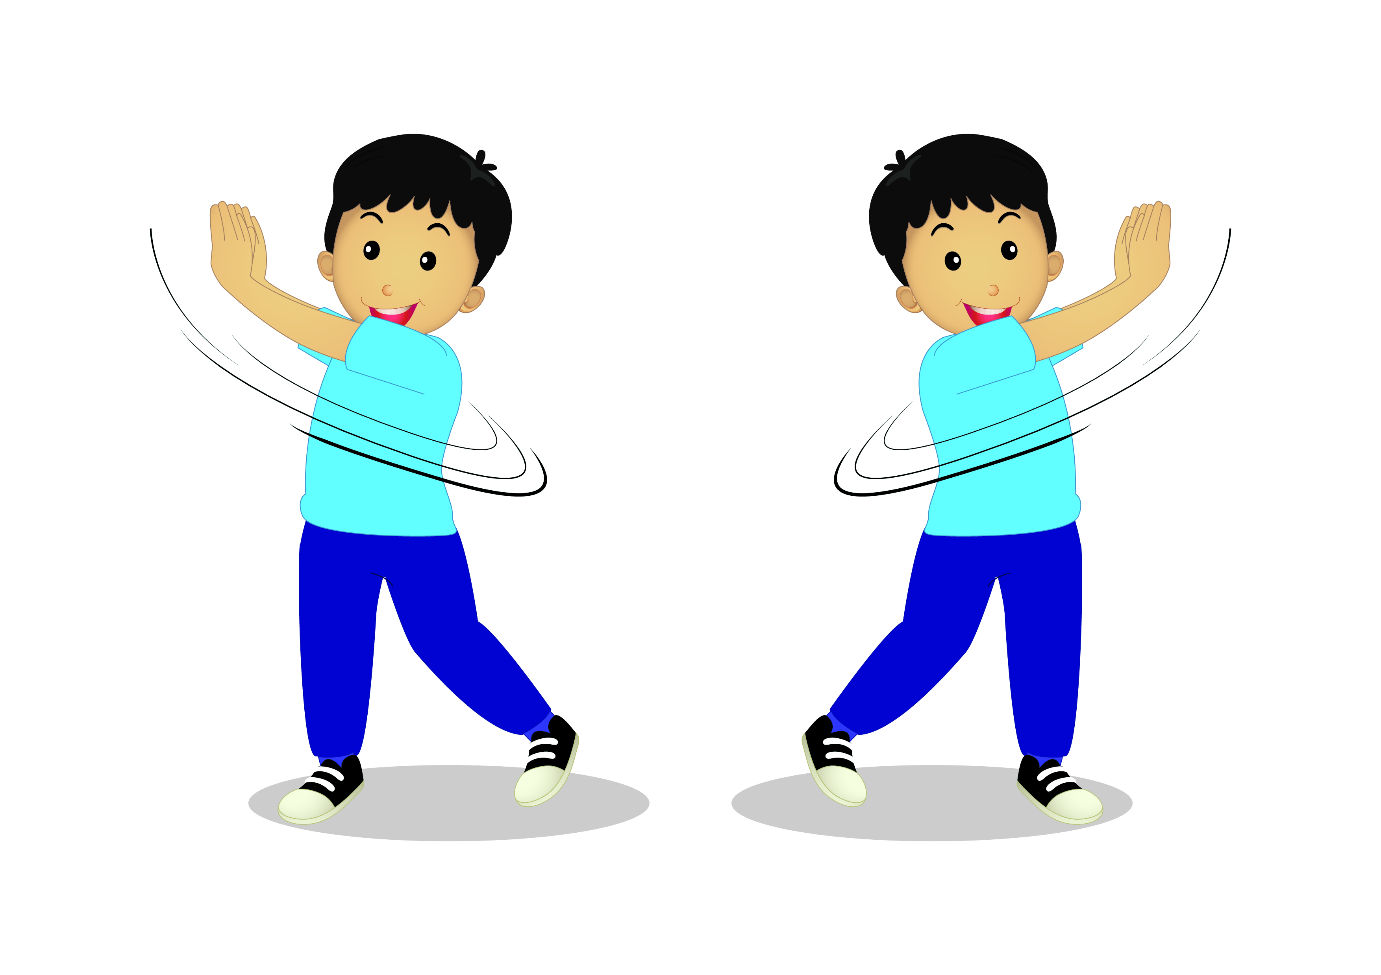
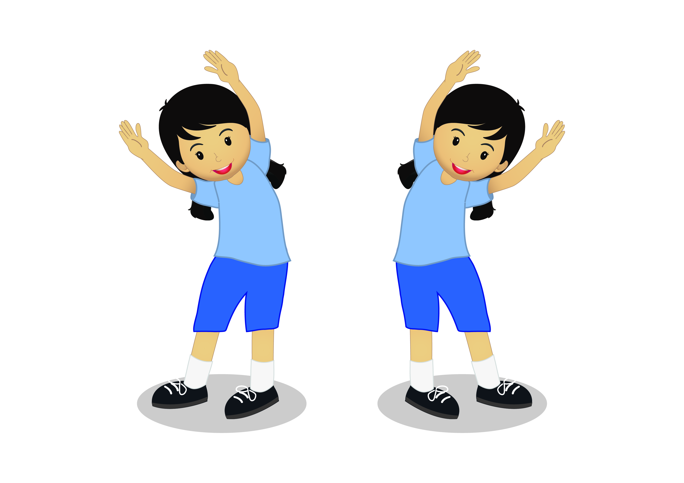
Ayo, praktikkan gerakan berikut!
Lakukan sesuai hitungan 1 sampai 8!
1
2
3
4
5
6
7
8

Slide 16
Pembelajaran 4:
T2 St2
P4
Menceritakan Kembali Isi Teks tentang Keragaman Benda
Muatan
Bahasa Indonesia
KD 3.2 dan 4.2
Kamu dapat menceritakan kembali isi teks yang telah kamu baca.
Kita dapat bercerita dengan melakukan langkah-langkah berikut:
Bacalah keseluruhan teks dengan saksama lebih dahulu.
Catatlah informasi penting pada teks tersebut.
Ingat kembali, kata-kata yang berkaitan dengan keragaman benda.
Lalu, tuliskan isi teks dengan bahasamu sendiri.

Slide 17
Pembelajaran 4:
T2 St2
P4
Menghitung Perkalian Menggunakan Tabel Perkalian
Muatan
Matematika
KD 3.4 dan 4.4
Hasil perkalian dapat dihitung menggunakan tabel perkalian.
Misal akan dicari hasil dari.
Carilah bilangan pada baris ke-3 yang sejajar dengan kolom ke-7.
3 × 7 = 21
Perhatikan tanda panah pada tabel berikut!
X | 1 | 2 | 3 | 4 | 5 | 6 | 7 | 8 | 9 | 10
1 | 1 | 2 | 3 | 4 | 5 | 6 | 7 | 8 | 9 | 10
2 | 2 | 4 | 6 | 8 | 10 | 12 | 14 | 16 | 18 | 20
3 | 3 | 6 | 9 | 12 | 15 | 18 | 21 | 24 | 27 | 30

Slide 18
X | 1 | 2 | 3 | 4 | 5 | 6 | 7 | 8 | 9 | 10
1 | 1 | 2 | 3 | 4 | 5 | 6 | 7 | 8 | 9 | 10
2 | 2 | 4 | 6 | 8 | 10 | 12 | 14 | 16 | 18 | 20
3 | 3 | 6 | 9 | 12 | 15 | 18 | 21 | 24 | 27 | 30
4 | 4 | 8 | 12 | 16 | 20 | 24 | 28 | 32 | 36 | 40
5 | 5 | 10 | 15 | 20 | 25 | 30 | 35 | 40 | 45 | 50
6 | 6 | 12 | 18 | 24 | 30 | 36 | 42 | 48 | 54 | 60
7 | 7 | 14 | 21 | 28 | 35 | 42 | 49 | 56 | 63 | 70
8 | 8 | 16 | 24 | 32 | 40 | 48 | 56 | 64 | 72 | 80
9 | 9 | 18 | 27 | 36 | 45 | 54 | 63 | 72 | 81 | 90
10 | 10 | 20 | 30 | 40 | 50 | 60 | 70 | 80 | 90 | 100
Ayo, temukan hasil perkalian berikut!
4 × 5
6 × 7
8 × 9

Slide 19
Pembelajaran 5:
T2 St2
P5
Menceritakan Isi Teks Pendek secara Lisan
Muatan
Bahasa Indonesia
KD 3.2 dan 4.2
Isi teks dapat diceritakan kembali secara lisan.
Bacalah atau dengarlah teks dengan saksama.
Buatlah catatan mengenai informasi pada teks.
Berceritalah dengan bantuan catatanmu tersebut.

Slide 20
Pembelajaran 5:
T2 St2
P5
Menyebutkan Sikap yang Boleh dan Tidak Boleh Dilakukan di Rumah
Muatan
PPKn
KD 3.2 dan 4.2
Sikap yang boleh dilakukan di rumah:
Berpamitan kepada orang tua sebelum bermain.
Mengucapkan salam sebelum masuk ke rumah.
Sikap yang tidak boleh dilakukan di rumah:
Bermain hingga lupa waktu.
Membantah nasihat orang tua.

Slide 21
Pembelajaran 6:
T2 St2
P6
Menjelaskan Kosakata tentang Keragaman Benda
Muatan
Bahasa Indonesia
KD 3.2 dan 4.2
Kosakata yang berkaitan dengan keragaman benda bermacam-macam. Misalnya, wujud benda dan kegunaan benda.
Wujud benda antara lain padat, cair, dan gas. Kegunaan benda juga bermacam-macam.
Ayo, tuliskan kosakata tentang benda-benda di sekitarmu!
Jelaskan tentang makna kosakata-kosakata tersebut!

Slide 22
Pembelajaran 6:
T2 St2
P6
Menyebutkan Manfaat Aturan di Rumah
Muatan
PPKn
KD 3.2 dan 4.2
Aturan di rumah harus dipatuhi setiap anggota keluarga.
Aturan dibuat agar tercipta suasana yang damai.

Slide 23
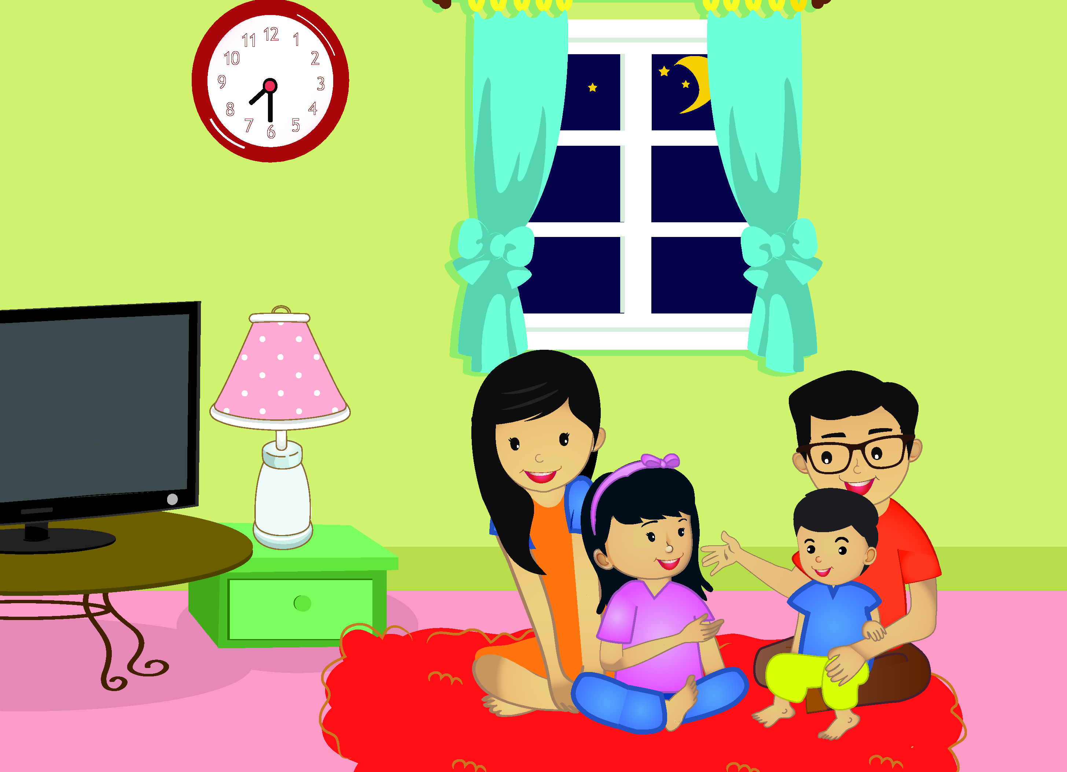
Ayo, sebutkan aturan di rumahmu!

Slide 24
Pembelajaran 6:
T2 St2
P6
Menentukan Perkalian dengan Hasil Tertentu
Muatan
Matematika
KD 3.4 dan 4.4
Sebuah bilangan dapat merupakan hasil kali dari bilangan-bilangan yang berbeda.
Penyelesaian soal dapat dilakukan dengan cara:
Bantuan gambar
Tabel perkalian
Bacalah cara pengerjaan soal di buku beserta penyelesaiannya!

Slide 25
Menyelesaikan Permasalahan tentang Perkalian
Perkalian juga sering kita jumpai dalam kehidupan sehari-hari.
Bacalah cara pengerjaan soal di buku beserta penyelesaiannya!
Cobalah selesaikan soal berikut!
Lani mempunyai empat kotak manik-manik.
Setiap kotak berisi 8 manik-manik.
Berapa banyak manik-manik Lani seluruhnya?

